Slide 1
Република СЛОВАЧКА И ЧЕШКА

Slide 2
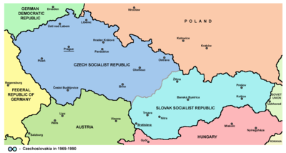
ГЕОГРАФСКИ ПОЛОЖАЈ
ЧЕШКА
СЛОВАЧКА
Словачка је континентална,
подунавска и карпатска земља. Има
повољан географски положај јер је
преко Дунава повезана са свим
државама кроз које он протиче.
Граничи се са Мађарском, Аустријом,
Чешком, Пољском и Украјином.
Чешка je континентална земља, али
са повољним положајем. На њеној
Територији су “Моравска врата”,
ниско развође између слива
Балтичког и Црног мора преко
којих су саобраћајно повезане
подунавске и балтичке земље
Европе. Граничи се са Словачком,
Аустријом, Њемачком и Пољском.

Slide 3
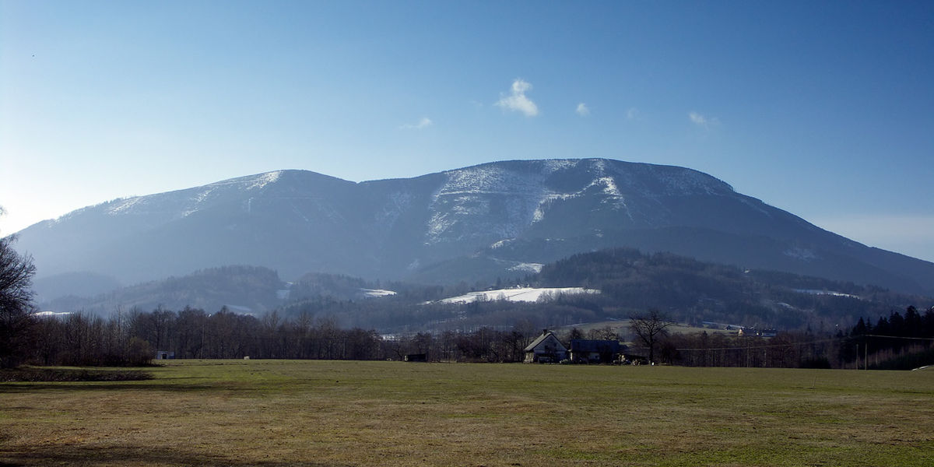
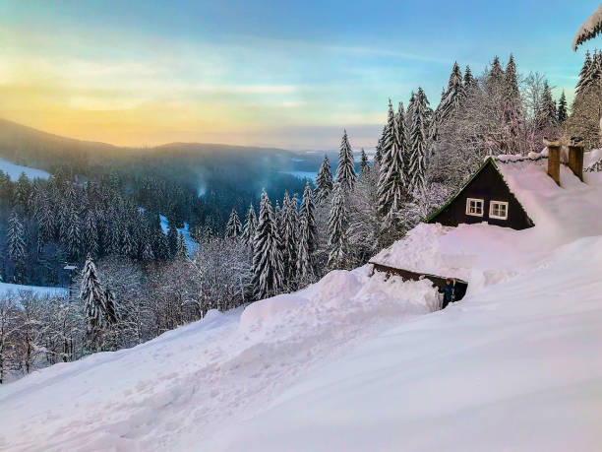
РЕЉЕФ
СЛОВАЧКА
ЧЕШКА
Рељеф Словачке је планински. То је земља
у којој се пружају вијенци Западних
Карпата. На сјеверу су Високе Татре,
а у средишњем дијелу Ниске Татре.
На сјевероистоку, на граници са Пољском,
налазе се Бескиди. На западу, уз Чешку
границу, налазе се Бијели и Мали
Карпати. У средишњем дијелу су
громадне Рудне планине. На југу уз
ријеку Дунав, налази се Подунавска, а на
Југоистоку Потиска низија.
У рељефу Чешке издвајају се двије веће
цјелине: Чешка котлина на западу и Моравска
котлина на истоку земље. Раздваја их
Чешко-моравска висораван. Чешку котлину
окружују громадне планине које су на
граници са Пољском и Њемачком. То су:
Крконоше, Судети, Рудне планине и Шумава.
Моравска котлина је на истоку државе,
према граници са Словачком. Рељеф је нижи,
брежуљкаст са Бијелим Карпатима.
БЕСКИДИ
КРКОНОШЕ

Slide 4
КЛИМА
СЛОВАЧКА
ЧЕШКА
Планински дијелови државе имају
планинску климу са доста сњежних
падавина. Низијски дијелови земље
имају континенталну климу, а
умјереноконтиненталну климу имају
брежуљкасти предјели, котлине и
долине ријека у унутрашњости.
Клима Чешке је умјереноконтинентална,
са хладним зимама и благим љетима.
Количина падавина у нижим предјелима
је мала, око 500 mm годишње. У плани-
нским предјелима количина падавина је
нешто већа, око 1000 mm годишње.

Slide 5
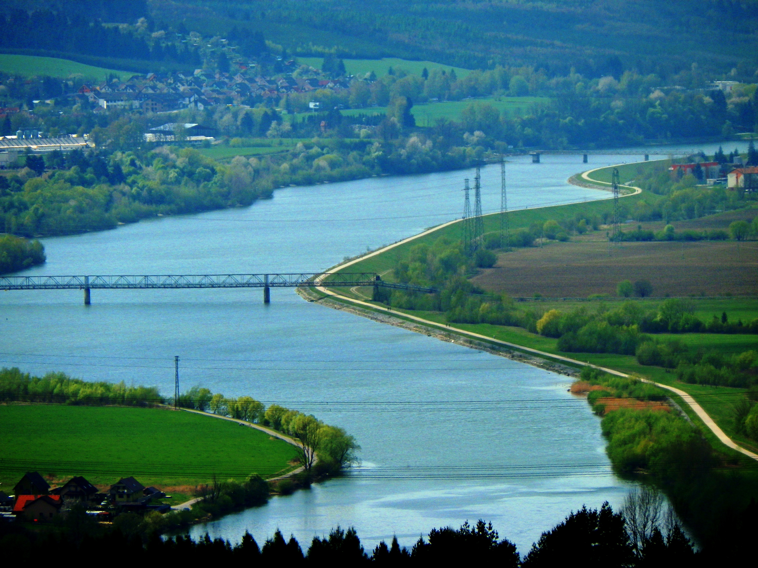
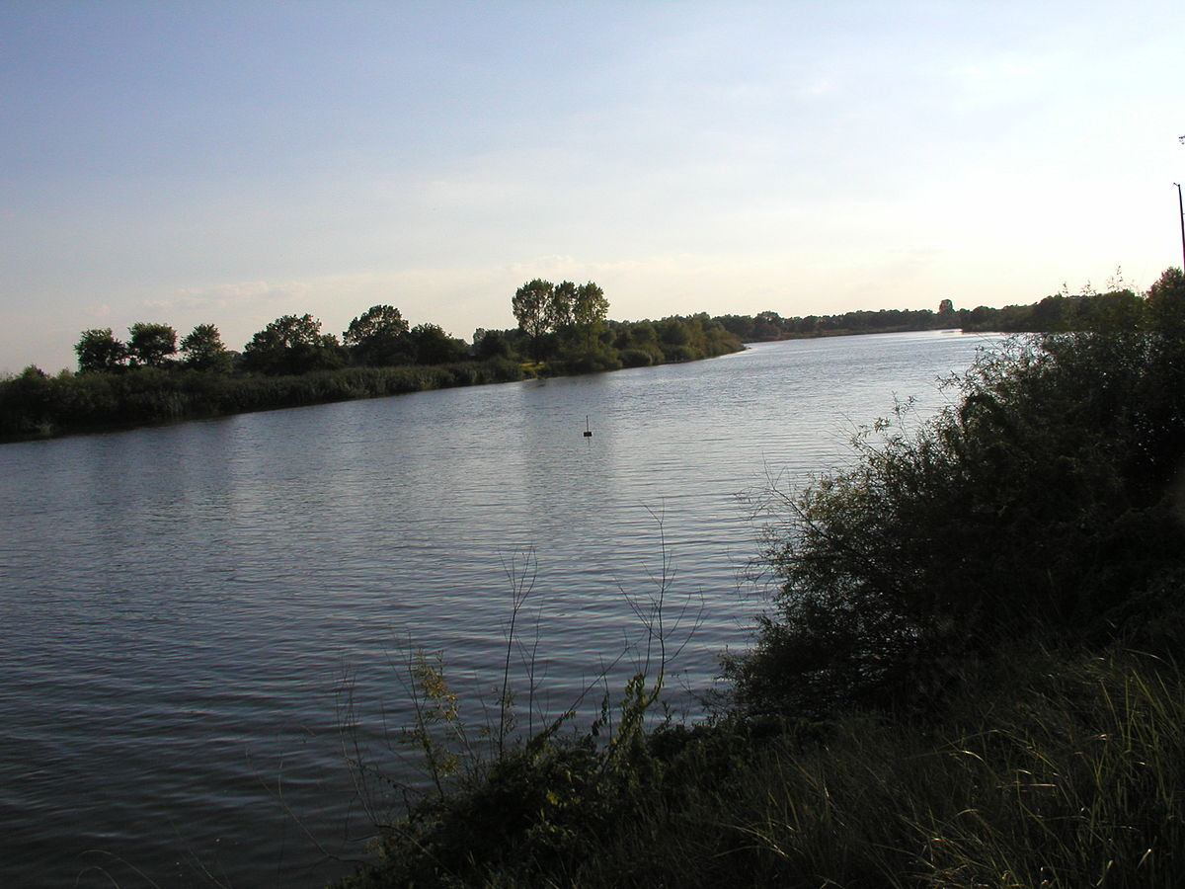
ВОДЕ
СЛОВАЧКА
ЧЕШКА
Чешка представља велико развође јер са
њене територије ријеке отичу у 3 мора.
Одра извире у Моравској котлини, а преко
Пољске и Њемачке отиче у Балтичко море.
Лаба извире на Крконошама. На простору
Чешке прима лијеву притоку Влтаву и
Преко територије Њемачке отиче у
Сјеверно море. Морава извире у
Судетима, на сјеверу Чешке. Улијева се у
Дунав па припада сливу Црног мора.
Ријеке Словачке припадају сливу Дунава
и Црног Мора. Због нагнутости рељефа,
теку са сјевера према југу и Дунаву.
Највећа домаћа ријека је Вах. Малим
дијелом тока на југоистоку, кроз Слова-
чку и Потиску низију, тече и ријека Тиса.
У Словачкој има и мањих ледничких
језера.
ВАХ
ОДРА

Slide 6
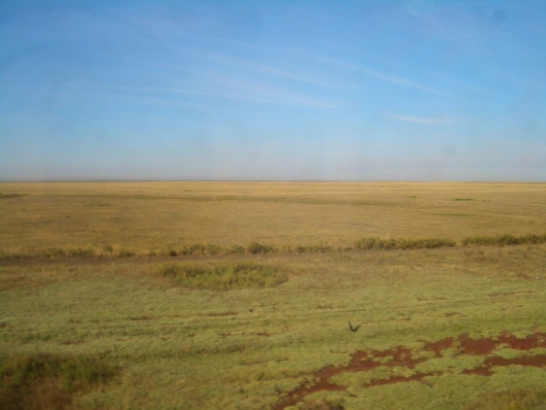
БИЉНИ СВИЈЕТ
СЛОВАЧКА
ЧЕШКА
У низијским дијеловима преовладава степа, док су виши предјели прекривени шумама.
Храстове и букове шуме преовладавају
у нижим планинским предјелима,а борове
шуме у вишим. Степе, области ниских
трава, карактеристичне су у Моравској
котлини.
СТЕПЕ

Slide 7
СТАНОВНИШТВО
СЛОВАЧКА
ЧЕШКА
Природни прираштај је низак (1,1%). Већину чине Чеси, а природни
Урбанизација је мала, свега 51%. прираштај је одавно негативан

Slide 8
ПРИВРЕДА
СЛОВАЧКА
ЧЕШКА
Велики дио сировина се увози. Рудници угља
и руда метала налазе се на Рудним
планинама, на основу чега су развијени
рударство и металургија. Центар црне
металургије је град Кошице. Обрадиво
земљиште је карактеристично у низијама и
ријечним долинама. Туризам постаје све
значајнија дјелатност , нарочито зимски, у
предјелу Високих Татри.
Чешка има развијену тешку индустрију.
Најзначајније гране су металургија,
аутомобилска индустрија и индустрија
порцелана и кристала. У овој земљи је
такође добро развијена и
пољопривреда. Све значајнија привредна
дјелатност је туризам. Најпосјећенија
туристичка мјеста су главни град Праг,
бања Карлове Вари.....

Slide 9
БРАТИСЛАВА ЈЕ ГЛАВНИ И НАЈВЕЋИ ГРАД СЛОВАЧКЕ. ВАЖНА ЈЕ ЛУКА НА ДУНАВУ. У 16. И 17. ВИЈЕКУ БИЛА ЈЕ ПРЕСТОНИЦА КРАЉЕВИНЕ УГАРСКЕ. НА ИСТОЧНОЈ ОБАЛИ ДУНАВА ЈЕ СТАРИ ДИО ГРАДА, ДОК ЈЕ НА ЗАПАДНОЈ ОБАЛИ НОВИ, МОДЕРНИ ДИО ГРАДА.
Праг је не само метропола Чешке већ и Европе и свијета. Познат је и као Златни Праг. Многобројне старе грађевине, дворци, цркве, торњеви,тргови и паркови обиљежје су Прага

Slide 10
доМАЋА ЗАДАЋА
За домаћу задаћу пронаћи занимљивости на интернету или другим изворима знања о Чешкој или Словачкој, изабрати једну знаменитост из државе, те у улози туристичког водича приказати изабрани мотив.
Све записати у своје свеске за географију.

